Slide 1
AI 개발자를 위한 머신러닝·딥러닝 기초
2강. 머신러닝 데이터 기초
1년 치 주문 데이터 다루기
NumPy
Pandas
그래프
X와 y
Notes:
오늘은 손으로 하는 시간. 1년 치 주문 데이터를 직접 다룬다.

Slide 2
지난 시간: 인공지능을 다시 살린 세 가지
데이터
GPU
알고리즘
오늘 직접 다뤄요
코랩에서 켜 봤어요 ✔
3~7강에서
머신러닝은 데이터에서 규칙을 배워요. 그래서 데이터를 다룰 줄 알아야 합니다.
2
Notes:
지난 시간 복습: 데이터·GPU·알고리즘 중 오늘은 데이터.

Slide 3
365일 × 13칸, 눈으로 볼 수 있을까요?
사장님의 질문
temp
rain
americano
ice_amer…
latte
cheese…
sandwich
더운 날, 정말 아이스가 더 팔릴까?
-1.9
0
86
8
44
14
32
3.2
0
48
10
43
9
30
1.9
0
56
20
43
15
27
주말엔 어떤 메뉴가 잘 팔릴까?
0.4
0
45
6
24
20
16
-2.7
0
60
5
27
20
7
혹시 비어 있는 칸은 없을까?
4.7
0
48
19
45
13
26
1.1
0
63
14
41
16
28
파이썬 몇 줄이면 바로 답이 나와요
… 아래로 358줄 더
3
Notes:
데이터가 많으면 눈으로는 안 된다. 오늘 코드 몇 줄로 답한다.

Slide 4
오늘 만들 세 줄
ml_kiosk_02.ipynb
df = pd.read_csv(URL)
X = df[["temp", "rain"]]
y = df["ice_americano"]
1년 치 주문 데이터를 불러와서, 머신러닝 모델에 넣을 모양으로 나눕니다.
강의가 끝나면 이 세 줄이 읽힙니다
4
Notes:
오늘 끝나면 읽히는 세 줄.

Slide 5
오늘의 로드맵
데이터의 모양을 알고, NumPy와 Pandas로 다루고, 그래프로 본 다음, 학습할 모양으로 나눕니다.
1
2
3
4
5
데이터
NumPy
Pandas
그래프
X와 y
표의 모양
숫자 계산
표 다루기
눈으로 보기
학습 준비
5
Notes:
오늘의 순서.

Slide 6
PART 1
머신러닝 데이터의 모양
머신러닝은 어떤 표를 좋아할까요?
1
2
3
4
5
데이터
NumPy
Pandas
그래프
X와 y
표의 모양
숫자 계산
표 다루기
눈으로 보기
학습 준비

Slide 7
행은 하루, 열은 특성, 맞힐 열은 정답
01 데이터
date
temp
rain
weekday
ice_americano
샘플 (행)
데이터 한 건. 여기선 하루
2025-07-23
37.9
0
수
101
샘플 = 하루
특성 (X)
2025-07-24
28.3
0
목
84
답을 맞히는 데 쓰는 단서
2025-07-25
29.3
1
금
63
정답 (y)
2025-07-26
29.3
0
토
80
맞히고 싶은 값
특성 (X)
정답 (y)
X를 보고 y를 맞히는 규칙을 배우는 것 = 머신러닝 (지도학습)
7
Notes:
샘플·특성·정답. 오늘 강의 마지막에 X와 y로 나눈다.

Slide 8
오늘의 데이터: kiosk_sales.csv
01 데이터
하루의 상황
메뉴별 판매량 (잔 · 개)
date
날짜
2025-01-01
americano
아메리카노
month
월
1 ~ 12
ice_americano
아이스 아메리카노
latte
카페라테
weekday
요일
월 ~ 일
oat_latte
오트라테
temp
최고기온(℃)
-1.9
cheesecake
치즈케이크
rain
비 (1 = 옴)
0 / 1
sandwich
샌드위치
cake_soldout
케이크 품절 (1 = 품절)
0 / 1
fruit_cup
과일컵
코드에서는 영어 열 이름을 쓰고, 그래프에는 한글 이름을 붙여요. 파이썬 3강 메뉴 그대로예요.
8
Notes:
열 이름 소개. 코드에는 영어, 화면에는 한글.

Slide 9
PART 2
NumPy = 숫자 계산 도구
숫자 여러 개를 한 번에 계산합니다.
1
2
3
4
5
데이터
NumPy
Pandas
그래프
X와 y
표의 모양
숫자 계산
표 다루기
눈으로 보기
학습 준비

Slide 10
리스트에 2를 곱하면?
● LIVE
02 NumPy
prices = [2000, 3000, 4500] # 아메리카노, 카페라테, 치즈케이크
print(prices * 2)
리스트는 파이썬 1강
10
Notes:
[Colab 전환] 실습 준비 셀 먼저 실행 → 리스트 × 2.

Slide 11
리스트에 2를 곱하면?
● LIVE
02 NumPy
prices = [2000, 3000, 4500] # 아메리카노, 카페라테, 치즈케이크
print(prices * 2)
출력
[2000, 3000, 4500, 2000, 3000, 4500]
가격이 두 배가 되는 게 아니라 장바구니가 두 번 반복돼요. 리스트는 계산용이 아니에요.
리스트는 파이썬 1강
11
Notes:
리스트는 반복된다.

Slide 12
NumPy 배열: 한 번에 계산
● LIVE
02 NumPy
import numpy as np
p = np.array(prices)
print(p * 2) # 모두 두 배
print(p + 500) # 모두 500원 인상
print(p.sum(), p.max())
for문은 파이썬 2강-1
12
Notes:
np.array로 바꾸고 계산.

Slide 13
NumPy 배열: 한 번에 계산
● LIVE
02 NumPy
출력
import numpy as np
p = np.array(prices)
print(p * 2) # 모두 두 배
print(p + 500) # 모두 500원 인상
print(p.sum(), p.max())
[4000 6000 9000]
[2500 3500 5000]
9500 4500
np.array
리스트를 계산용 배열로 바꿔요. 계산이 칸마다 한 번에 적용돼요.
for문 없이 한 줄로 전부 계산!
for문은 파이썬 2강-1
13
Notes:
배열은 칸마다 한 번에 계산된다.

Slide 14
2차원 배열: 날짜 × 메뉴 판매표
● LIVE
02 NumPy
sales = np.array([[30, 45, 12], # 월
[28, 40, 10], # 화
[35, 20, 25]]) # 토
print(sales.shape)
print(sales.sum(axis=0)) # 메뉴별 합계 ↓
print(sales.sum(axis=1)) # 날짜별 합계 →
14
Notes:
2차원 배열, shape, axis.

Slide 15
2차원 배열: 날짜 × 메뉴 판매표
● LIVE
02 NumPy
아메
라테
케이크
sales = np.array([[30, 45, 12], # 월
[28, 40, 10], # 화
[35, 20, 25]]) # 토
print(sales.shape)
print(sales.sum(axis=0)) # 메뉴별 합계 ↓
print(sales.sum(axis=1)) # 날짜별 합계 →
30
45
12
28
40
10
35
20
25
axis=1
날짜별
출력
(3, 3)
[ 93 105 47]
[87 78 80]
axis=0 ↓ 메뉴별
shape = (행, 열). 3일 × 3메뉴
15
Notes:
axis=0은 세로(메뉴별), axis=1은 가로(날짜별).

Slide 16
왜 중요할까요? 사진도 숫자 배열이에요
02 NumPy
245 245 245 245 245 245 245 245
텐서
245 90 90 90 90 90 90 245
245 90 90 90 90 90 90 90
4강부터 쓰는 PyTorch의 텐서도 결국 이런 숫자 배열이에요.
245 90 90 90 90 90 245 90
245 90 90 90 90 90 90 90
245 90 90 90 90 90 90 245
245 245 90 90 90 90 245 245
245 245 245 245 245 245 245 245
컵 사진 (8 × 8)
0 = 검정 ~ 255 = 흰색
컴퓨터는 사진도, 소리도, 글자도 숫자 배열로 봐요
16
Notes:
이미지 = 숫자 배열 → 텐서(4강~5강).

Slide 17
PART 3
Pandas = 파이썬 속 엑셀
이름 붙은 열로 표를 다룹니다.
1
2
3
4
5
데이터
NumPy
Pandas
그래프
X와 y
표의 모양
숫자 계산
표 다루기
눈으로 보기
학습 준비

Slide 18
1년 치 주문 불러오기
● LIVE
03 Pandas
import pandas as pd
df = pd.read_csv(URL) # URL은 실습 준비 셀에 있어요
print(df.shape)
df.head()
18
Notes:
read_csv, shape, head.

Slide 19
1년 치 주문 불러오기
● LIVE
03 Pandas
import pandas as pd
df = pd.read_csv(URL) # URL은 실습 준비 셀에 있어요
print(df.shape)
df.head()
(365, 13)
← 365일 × 13열
출력
 | date | month | weekday | temp | rain | americano | ice_americano | latte | oat_latte | cheesecake | sandwich | fruit_cup | cake_soldout
0 | 2025-01-01 | 1 | 수 | -1.9 | 0 | 86 | 8 | 44 | 17 | 14 | 32 | 6 | 0
1 | 2025-01-02 | 1 | 목 | 3.2 | 0 | 48 | 10 | 43 | 12 | 9 | 30 | 2 | 0
2 | 2025-01-03 | 1 | 금 | 1.9 | 0 | 56 | 20 | 43 | 18 | 15 | 27 | 3 | 0
3 | 2025-01-04 | 1 | 토 | 0.4 | 0 | 45 | 6 | 24 | 8 | 20 | 16 | 3 | 1
4 | 2025-01-05 | 1 | 일 | -2.7 | 0 | 60 | 5 | 27 | 12 | 20 | 7 | 4 | 1
19
Notes:
365행 13열. head()는 앞 5줄.

Slide 20
열 꺼내기와 요약
● LIVE
03 Pandas
print(round(df["ice_americano"].mean(), 1)) # 하루 평균
df["temp"].describe()
딕셔너리는 파이썬 1강
20
Notes:
열 꺼내기, mean, describe.

Slide 21
열 꺼내기와 요약
● LIVE
03 Pandas
print(round(df["ice_americano"].mean(), 1)) # 하루 평균
df["temp"].describe()
출력
df["열 이름"] 메뉴판처럼 이름으로 꺼내요
46.3
count 362.000000
mean 16.481492
min -2.700000
max 37.900000
...
count가 362? 365일인데 3일이 비어 있어요!
딕셔너리는 파이썬 1강
21
Notes:
count 362 → 빈칸 3개 발견.

Slide 22
빈칸(결측치) 찾고 채우기
● LIVE
03 Pandas
print(df["temp"].isna().sum()) # 빈칸 개수
df["temp"] = df["temp"].interpolate() # 앞뒤 날 사이 값으로 채우기
print(df["temp"].isna().sum())
22
Notes:
isna().sum(), interpolate().

Slide 23
빈칸(결측치) 찾고 채우기
● LIVE
03 Pandas
print(df["temp"].isna().sum()) # 빈칸 개수
df["temp"] = df["temp"].interpolate() # 앞뒤 날 사이 값으로 채우기
print(df["temp"].isna().sum())
출력
출력
3
0
date | temp (전) | temp (후)
2025-02-16 | 3.9 | 3.9
2025-02-17 | NaN | 5.6
2025-02-18 | 7.3 | 7.3
실제 데이터에는 늘 구멍이 있어요. 비어 있으면 학습할 수 없어서 먼저 채우거나 지워요.
23
Notes:
NaN은 비어 있음. 앞뒤 날 사이 값으로 채움.

Slide 24
조건으로 고르기: 더운 날만
● LIVE
03 Pandas
hot = df[df["temp"] >= 30] # 30도 이상인 날만
print(len(hot))
print(round(hot["ice_americano"].mean(), 1)) # 더운 날 평균
print(round(df["ice_americano"].mean(), 1)) # 전체 평균
비교 연산자는 파이썬 2강-1
24
Notes:
df[조건]으로 행 고르기.

Slide 25
조건으로 고르기: 더운 날만
● LIVE
03 Pandas
hot = df[df["temp"] >= 30] # 30도 이상인 날만
print(len(hot))
print(round(hot["ice_americano"].mean(), 1)) # 더운 날 평균
print(round(df["ice_americano"].mean(), 1)) # 전체 평균
출력
더운 날
80.4잔
31
80.4
46.3
전체
46.3잔
더운 날은 아이스 아메리카노가 약 1.7배 팔려요. 첫 번째 질문 해결!
비교 연산자는 파이썬 2강-1
25
Notes:
더운 날 80.4잔 vs 전체 46.3잔.

Slide 26
그룹별 평균: 주말엔 뭐가 잘 팔릴까?
● LIVE
03 Pandas
df["weekend"] = df["weekday"].isin(["토", "일"]) # 새 열 만들기
df.groupby("weekend")[["latte", "cheesecake"]].mean().round(1)
26
Notes:
isin으로 주말 열 만들기, groupby 평균.

Slide 27
그룹별 평균: 주말엔 뭐가 잘 팔릴까?
● LIVE
03 Pandas
df["weekend"] = df["weekday"].isin(["토", "일"]) # 새 열 만들기
df.groupby("weekend")[["latte", "cheesecake"]].mean().round(1)
출력
평일 출근길 카페라테
weekend | latte | cheesecake
False | 40.6 | 11.3
True | 22.9 | 19.1
주말 디저트 치즈케이크
groupby = 같은 값끼리 묶어서 계산. 두 번째 질문 해결!
27
Notes:
평일 라테, 주말 케이크.

Slide 28
PART 4
그래프로 보기
숫자보다 그림이 빨라요.
1
2
3
4
5
데이터
NumPy
Pandas
그래프
X와 y
표의 모양
숫자 계산
표 다루기
눈으로 보기
학습 준비

Slide 29
메뉴별 1년 판매량: 막대그래프
● LIVE
04 그래프
total = df[menu_cols].sum() # 메뉴별 1년 합계
total.rename(names).plot(kind="bar", rot=45,
title="메뉴별 1년 판매량")
29
Notes:
sum → plot(kind="bar").

Slide 30
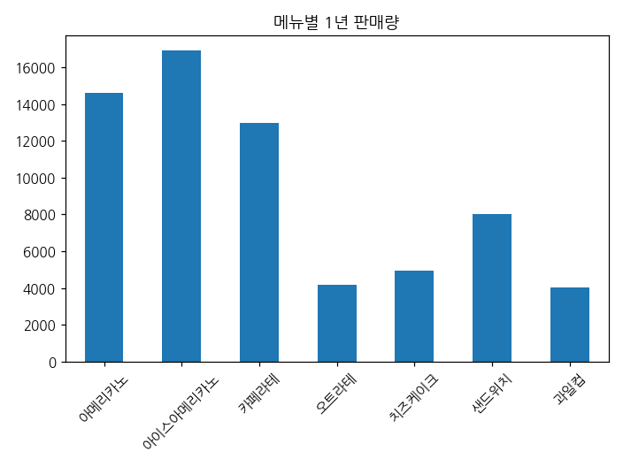
메뉴별 1년 판매량: 막대그래프
● LIVE
04 그래프
출력
total = df[menu_cols].sum() # 메뉴별 1년 합계
total.rename(names).plot(kind="bar", rot=45,
title="메뉴별 1년 판매량")
menu_cols 메뉴 열 이름 목록
names 영어 → 한글 이름표
둘 다 실습 준비 셀에 들어 있어요.
1등은 아이스 아메리카노. 그래프 한글 깨짐은 준비 셀의 koreanize-matplotlib가 막아 줘요.
30
Notes:
아이스 아메리카노가 1등.

Slide 31
기온과 아이스 아메리카노: 산점도
● LIVE
04 그래프
df.plot(kind="scatter",
x="temp", y="ice_americano",
xlabel="최고기온(℃)",
ylabel="아이스 아메리카노(잔)")
31
Notes:
산점도.

Slide 32
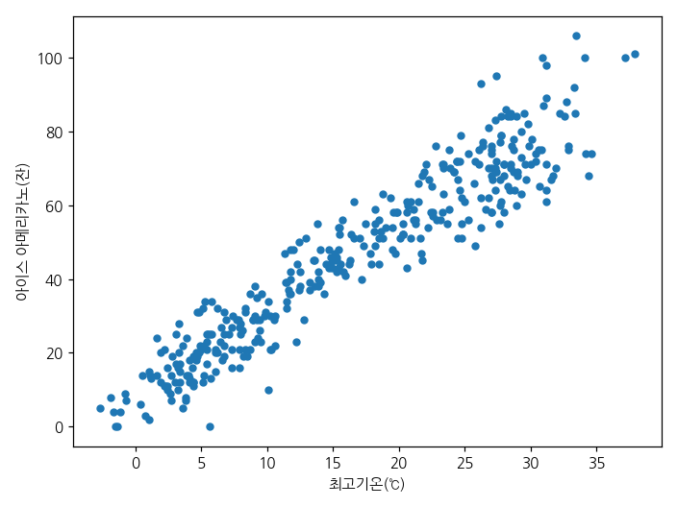
기온과 아이스 아메리카노: 산점도
● LIVE
04 그래프
출력
df.plot(kind="scatter",
x="temp", y="ice_americano",
xlabel="최고기온(℃)",
ylabel="아이스 아메리카노(잔)")
점 하나 = 하루
기온이 오를수록 점이 오른쪽 위로 올라가요. 기온과 판매량이 함께 움직여요.
여기에 선을 하나 그으면 내일 판매량을 예측할 수 있지 않을까요? → 3강
32
Notes:
오른쪽 위로 올라가는 모양 → 3강 회귀 예고.

Slide 33
[선택] 월별 판매 추이: 선 그래프
● LIVE
04 그래프
monthly = df.groupby("month")["ice_americano"].sum()
monthly.plot(marker="o", xlabel="월",
title="월별 아이스 아메리카노")
33
Notes:
[선택] 월별 합계 선 그래프.

Slide 34
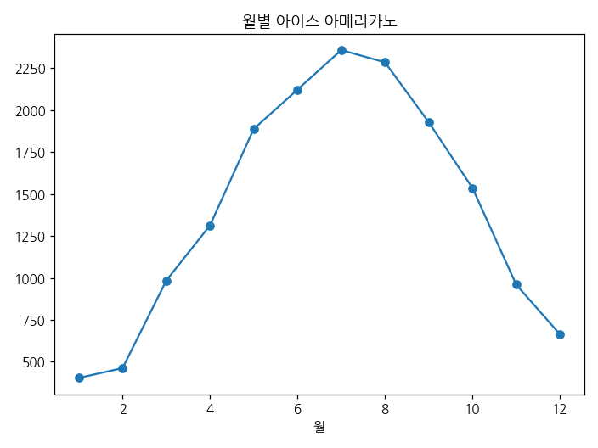
[선택] 월별 판매 추이: 선 그래프
● LIVE
04 그래프
출력
monthly = df.groupby("month")["ice_americano"].sum()
monthly.plot(marker="o", xlabel="월",
title="월별 아이스 아메리카노")
여름에 솟고 겨울에 내려가요. 시간에 따라 변하는 데이터를 시계열이라고 해요.
다음 달 판매량 예측 → 6강 LSTM에서 발주량 계산까지
34
Notes:
시계열 → 6강.

Slide 35
PART 5
머신러닝 준비: X와 y 나누기
모델에 넣을 모양으로 나눕니다.
1
2
3
4
5
데이터
NumPy
Pandas
그래프
X와 y
표의 모양
숫자 계산
표 다루기
눈으로 보기
학습 준비

Slide 36
특성(X)과 정답(y) 나누기
● LIVE
05 X와 y
X = df[["temp", "rain"]] # 특성: 대괄호 두 겹 → 표
y = df["ice_americano"] # 정답: 대괄호 한 겹 → 열 하나
print(X.shape, y.shape)
X.head(3)
36
Notes:
X, y 나누기.

Slide 37
특성(X)과 정답(y) 나누기
● LIVE
05 X와 y
X = df[["temp", "rain"]] # 특성: 대괄호 두 겹 → 표
y = df["ice_americano"] # 정답: 대괄호 한 겹 → 열 하나
print(X.shape, y.shape)
X.head(3)
출력
X 365일 × 2개 단서 (기온, 비)
y 365일의 아이스 아메리카노 판매량
X는 대문자(표), y는 소문자(열 하나)로 쓰는 게 관례예요.
(365, 2) (365,)
출력
 | temp | rain
0 | -1.9 | 0
1 | 3.2 | 0
2 | 1.9 | 0
37
Notes:
X는 표, y는 열 하나.

Slide 38
이제 읽히죠?
05 X와 y
df = pd.read_csv(URL)
X = df[["temp", "rain"]]
y = df["ice_americano"]
← 1년 치 표를 불러와서
← 단서(특성)와
← 정답으로 나눴다
X
기온 · 비
모델
y
판매량
3강에서
이 상자를 채워요
38
Notes:
오프닝 코드 회수. X → 모델 → y. 모델은 3강.

Slide 39
오늘의 한 장 요약
05 요약
1
데이터의 모양
2
NumPy
샘플 · 특성 · 정답
배열은 한 번에 계산
행 = 하루, X = 단서, y = 맞힐 값
np.array, shape, sum(axis=0)
3
Pandas
4
그래프 · 준비
표 다루기
보고 나누기
read_csv, isna, df[조건], groupby
plot(kind=...), X = df[[...]]
39
Notes:
오늘 배운 내용 정리.

Slide 40
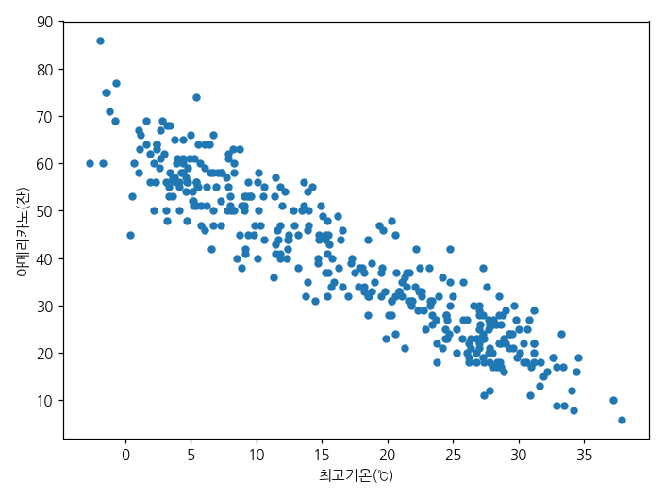
복습 미션: 따뜻한 아메리카노는?
05 복습
2강 노트 맨 아래 미션 셀에 입력해 보세요.
출력
rain
0 41.0
1 36.8
# 1) 비 오는 날과 안 오는 날의 아메리카노 평균
df.groupby("rain")["americano"].mean().round(1)
# 2) 기온과 아메리카노 산점도
df.plot(kind="scatter", x="temp", y="americano",
xlabel="최고기온(℃)",
ylabel="아메리카노(잔)")
이렇게 나오면 성공!
3강 전에, 이것만은 꼭!
결측치를 채운 뒤 실행했나요?
아이스와 반대 모양인가요?
출력
X와 y의 뜻을 말할 수 있나요?
오른쪽 아래로 내려가면 성공!
40
Notes:
미션: groupby, 산점도. 아이스와 반대로 내려가는 모양.

Slide 41
NEXT · 3강
머신러닝: 선 하나로 내일을 예측하기
오늘 나눈 X와 y로 scikit-learn 모델을 학습시켜요.
지도학습
model = LinearRegression()
model.fit(X, y) # 학습
model.predict([[32, 0]]) # 32도, 맑음
회귀 · 분류로 판매량과 품절 예측
비지도학습
군집으로 손님 유형 나누기
구독과 좋아요 부탁드려요. 3강에서 만나요!
Notes:
3강 예고.

